Slide 1
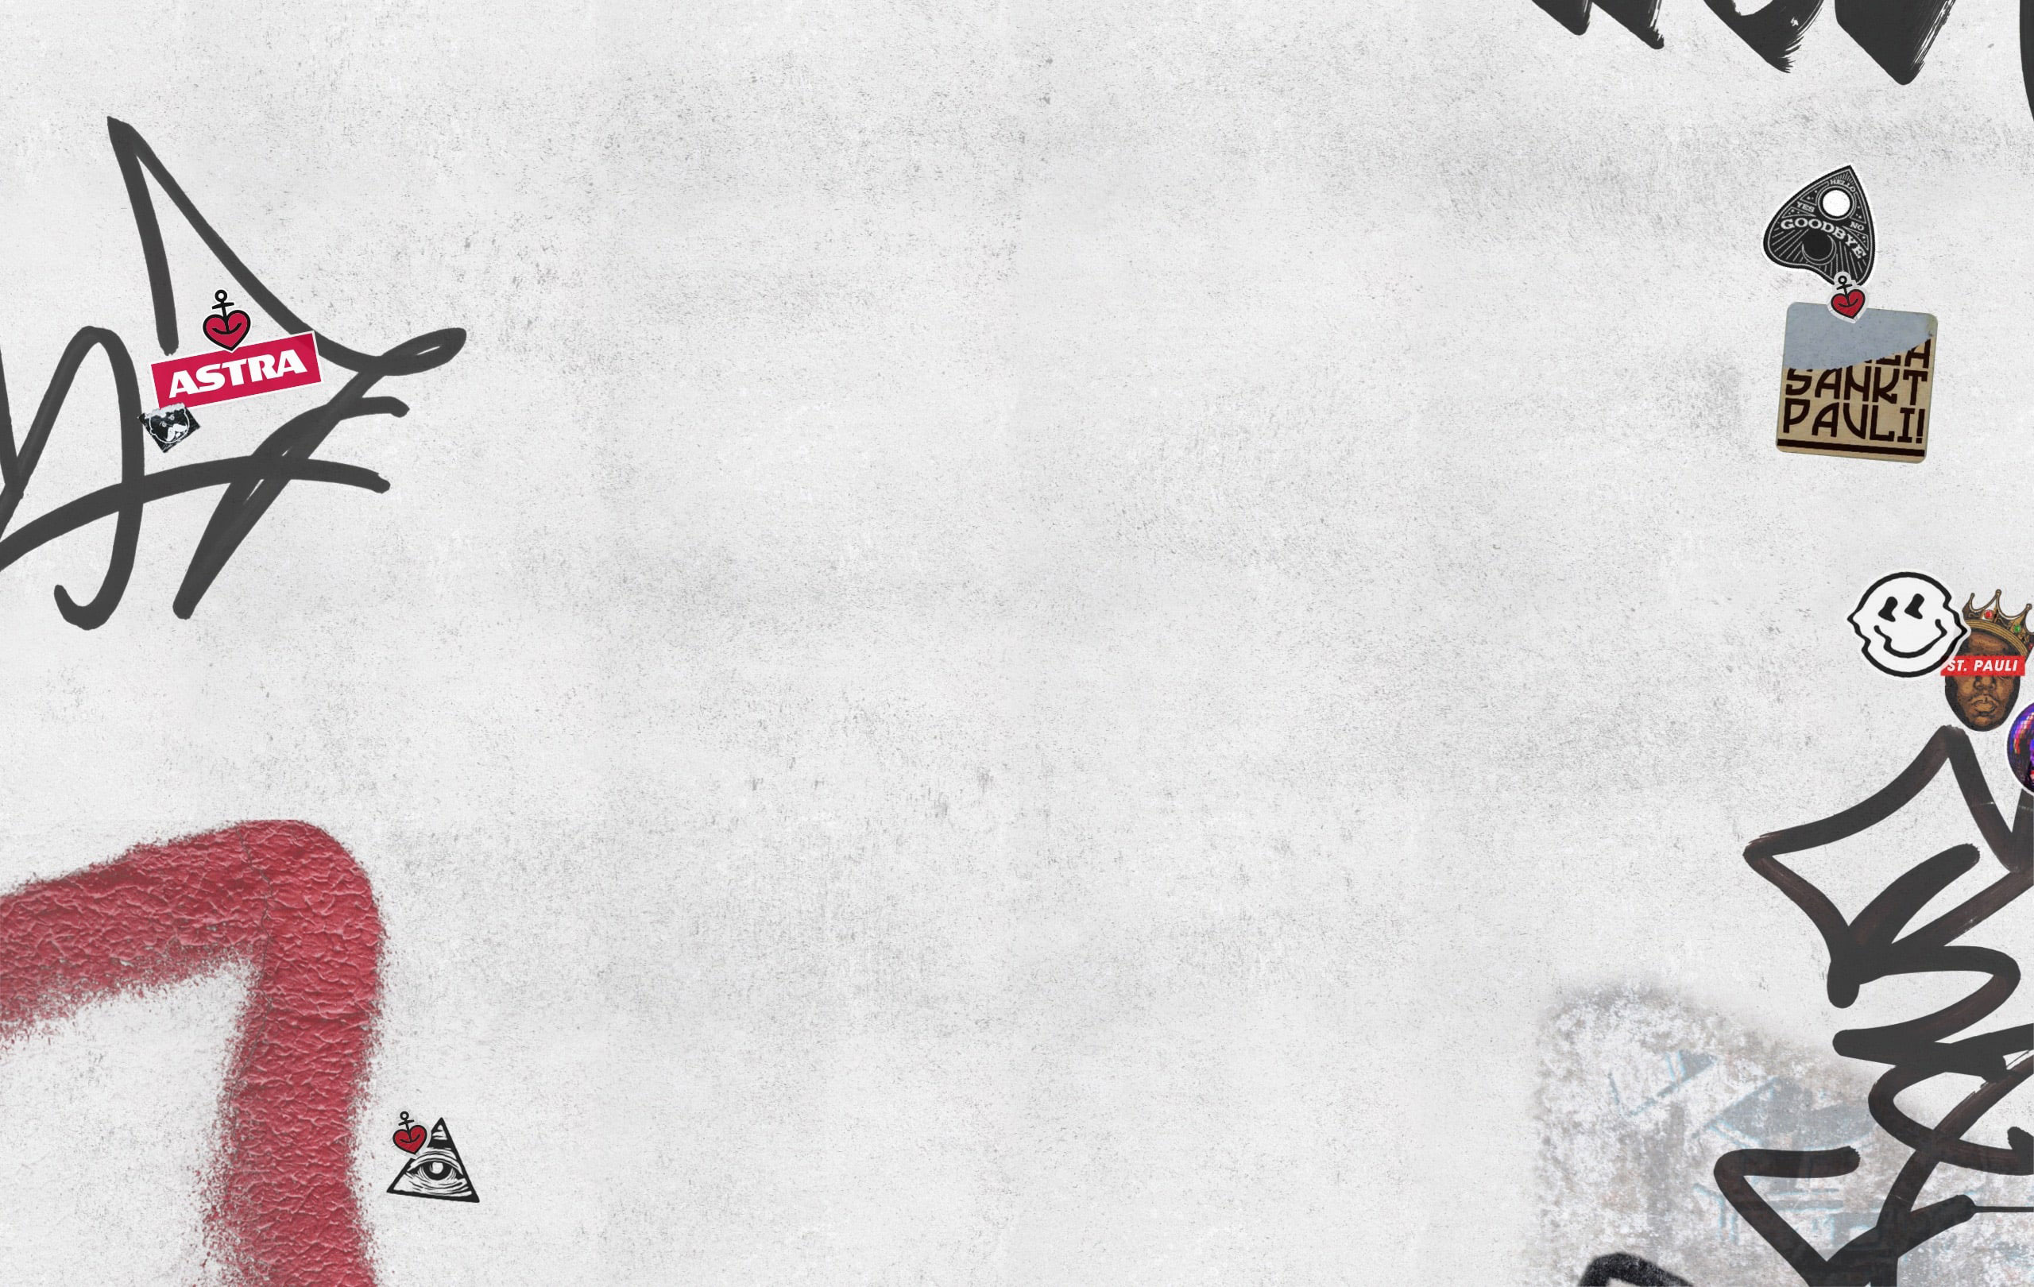
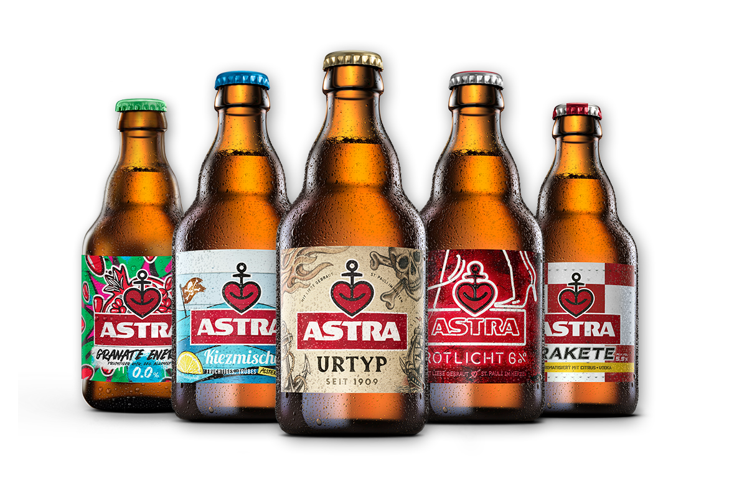
Finja Saße, Ed Jo Alisch & Fynn Schröder

Slide 2

1
PESTEL Analyse
Boston Portfolio Analyse
Kundenportfolio
SWOT Analyse
5-Forces Analyse
Produktlebenszyklus

Slide 3
2
PESTLE-Analyse
POLITISCH
ÖKONOMISCH
SOZIOKULTURELL
- Erhöhung der Biersteuer
- Deutsche trinken weniger Bier
- Hohe Inflation
- Trend zum gesunden Lebensstil
TECHNOLOGISCH
RECHTLICH
ÖKOLOGISCH
- Automatisierung & Digitalisierung erhöht Effizienz
- Fehlende Ressourcen zum Bierabfüllen
- Erhöhung des Mindestalters für Bier
- Einschränkung der Werbefreiheit
- Schlechte Hopfenernte aufgrund des Klimawandels
- Strenge Umweltauflagen (Energieverbrauch/ Wasserentsorgung)

Slide 4
3
SWOT Analyse
Stärken Relativ hohe Markenbekanntheit & -beliebtheit Authentizität (zeigt Normales/Realistisches) Individuelle Markenidentität Erfolgreiche Marketingkampagnen Niedrigpreisstrategie Hohe Markentreue | Schwächen Starke Hamburg-Verbundenheit Kleines Produktsortiment Kleiner Marktanteil
Chancen Veganes Bier Erhöhte Nachfrage nach alkoholfreiem Bier & Biermischgetränken Erhöhte Inflation -> Preiselastizität sinkt | Risiken Sinkende Nachfrage nach traditionellem Bier Entwicklung der Markenlandschaft in den letzten Jahren Political correctness

Slide 5
4
SWOT Analyse
 | Chancen | Risiko
Stärken | Ausbau des Niedrigpreissegments Weitere Stärkung der Markenidentität (Kultmarke) Markentreue | Die Markenbekanntheit weiter ausbauen Wachstumspotenzial auf nationaler Ebene nutzen
Schwächen | Erweiterung des Produktsortiments Traditionsgedanke nutzen (Markenloyalität) | Dem Gesundheitstrend entgegenwirken (vegan, alkoholfrei, etc.) Individualität der Marke hervorheben

Slide 6
5
5 Forces
Potenzielle neue Konkurrenten | Verhandlungs-macht der Lieferanten | Bedrohung durch Ersatz-produkte | Verhandlungs-macht der Kunden | Wettbewerber in der Branche
Allgemein gesättigter Markt Mittlere Markteintritts-barrieren im Einzelhandel Geringe Markteintrittsbarriere in Gastronomie | Hohe Anzahl an möglichen Rohstoff-lieferanten Hohes Volumen an Rohstoffen, das bereitgestellt werden kann Leichter Wechsel | Geringer Innovationsdruck Wachsende Nachfrage nach alkoholfreien Bieren | Abfallender Markt, Bierbranche schrumpft Sehr leichter Wechsel zu anderen Anbietern Geringes Abnahmevolumen von B2C Kunden | Hohe Konzentration an Wettbewerbern Extrem große Konkurrenzbrau-ereien Keine Wechselkosten

Slide 7
6
5 Forces
Ausprägung: 1 – sehr gering bis 5 – sehr stark | 1 | 2 | 3 | 4 | 5
Potenzielle neue Konkurrenten
Verhandlungsmacht der Lieferanten
Gefahr durch Ersatzprodukte
Verhandlungsmacht der Kunden
Wettbewerber in der Branche

Slide 8
7
Produktlebenszyklus - Bier
SÄTTIGUNGSPHASE

Slide 9
8
Produktlebenszyklus – Alkoholfreies Bier
WACHSTUMSPHASE

Slide 10
9
Produktlebenszyklus – Biermixgetränke
WACHSTUMSPHASE
REIFEPHASE

Slide 11




10
BCG Produktportfolio
hoch
Marktwachstum
niedrig
niedrig
hoch
Relativer Marktanteil

Slide 12

11
BCG Produktportfolio
Granate Energy
hoch
Kiezmische
Marktwachstum
Rakete
niedrig
Rotlicht
Urtyp
niedrig
hoch
Relativer Marktanteil

Slide 13
12
Kundenportfolio
Reife Topkunden Supermärkte | Potenzialträchtige Topkunden Bars, Pubs, Nachtclubs, Konzerte Großhändler Endverbraucher
Profitable Normalkunden Kioske, Tankstellen Restaurants |  | Aufsteiger Festivals
Verlustbringer Sportveranstaltungen Hotels/Resorts Catering-Unternehmen |  | Fragezeichen
hoch
Profitabilität
mittel
niedrig
niedrig
mittel
hoch
Kundenpotenzial (CLV)

Slide 14
13
Literatur
Dierig, C. (2022). Wählen ab 16, Bier ab 18? Das halten Brauer von der Idee des Drogenbeauftragten. Welt. https://www.welt.de/wirtschaft/article236843221/Alkohol-ab-18-Das-halten-Brauer-von-der-Idee-des-Drogenbeauftragten.html (Zugriff 23.10.23)
ASTRA (2023). Website. https://www.astra-bier.de/ (Zugriff am 17.10.2023)
Deutscher Brauer-Bund. (5. April, 2023). Bierverbrauch pro Kopf in Deutschland in den Jahren 1950 bis 2022 (in Liter) [Graph]. In Statista. Zugriff am 17. Oktober 2023, von https://de-statista-com.ezproxy.fh-muenster.de/statistik/daten/studie/4628/umfrage/entwicklung-des-bierverbrauchs-pro-kopf-in-deutschland-seit-2000/
Statistisches Bundesamt (2023). Erzeugerpreisindex von alkoholfreiem Bier in Deutschland in den Jahren 2015 bis 2022. In Statista: https://de-statista-com.ezproxy.fh-muenster.de/statistik/daten/studie/1384986/umfrage/erzeugerpreisindex-alkoholfreies-bier-deutschland/ (Zugriff am 17.10.2023)
Statista Consumer Insights (2023). Ranking der wichtigsten Biermarken in Deutschland nach Markenbekanntheit im Jahr 2023. In Statista: https://de.statista.com/statistik/daten/studie/1356891/umfrage/bekannteste-biermarken-in-deutschland/ (Zugriff am 17.10.2023)
Statista. (14. Mai, 2023). Absatz von alkoholfreiem Bier in Deutschland in den Jahren 2014 bis 2023 mit einer Prognose bis 2027 (in Millionen Liter) [Graph]. In Statista. Zugriff am 17. Oktober 2023, von https://de-statista-com.ezproxy.fh-muenster.de/statistik/daten/studie/1364642/umfrage/absatz-von-alkoholfreiem-bier-in-deutschland/
Statistisches Bundesamt. (1. Februar, 2023). Absatz von Biermischgetränken der Brauwirtschaft in Deutschland in den Jahren 1999 bis 2022 (in 1.000 Hektoliter) [Graph]. In Statista. Zugriff am 17. Oktober 2023, von https://de-statista-com.ezproxy.fh-muenster.de/statistik/daten/studie/319258/umfrage/absatz-von-biermischgetraenken-in-deutschland/

Slide 15
14
Literatur
Dierig, C. (2022). Wählen ab 16, Bier ab 18? Das halten Brauer von der Idee des Drogenbeauftragten. Welt. https://www.welt.de/wirtschaft/article236843221/Alkohol-ab-18-Das-halten-Brauer-von-der-Idee-des-Drogenbeauftragten.html (Zugriff 23.10.23)
Tagesschau (2022). Biersteuer soll für Kleinbrauereien niedrig bleiben. https://www.tagesschau.de/wirtschaft/biersteuer-soll-fuer-kleine-brauereien-niedrig-bleiben-101.html (Zugriff 23.10.23)
Berliner Zeitung (2023). „Politische Wirren“ und Teuerung: Deutsche trinken weniger Bier. https://www.berliner-zeitung.de/news/deutsche-trinken-weniger-bier-politische-wirren-und-teuerung-beeinflussen-kaufverhalten-li.374917 (Zugriff 23.10.23)
Zukunftsinstitut (2023). Megatrend Gesundheit. https://www.zukunftsinstitut.de/dossier/megatrend-gesundheit/ (Zugriff 23.10.23)
Magenheim, T. (2023). Deutscher Hopfen ist klimagefährdet. Stuttgarter Zeitung. https://www.stuttgarter-zeitung.de/inhalt.hopfenanbau-in-deutschland-deutscher-hopfen-ist-klimagefaehrdet.4221ded3-d795-4c8b-a575-a91cd60d0926.html (Zugriff 23.10.23)
Langhammer, F. (2023). Angst vor leeren Flaschen. Süddeutsche Zeitung. https://www.sueddeutsche.de/muenchen/ebersberg/bier-co2-brauerei-energiekrise-landkreis-ebersberg-1.5654487 (Zugriff 23.10.23)
Deutscher Bundestag (2021). Werbeverbot für alkohohaltige Getränke . https://www.bundestag.de/resource/blob/840012/d518ec24e66f2ece527ff92fb10c85ff/WD-10-002-21-pdf-data.pdf (Zugrif 23.10.23)
Deitschlandfunk (2023). Warum steigen die Preise? https://www.deutschlandfunk.de/inflation-warum-steigen-die-preise-100.html (23.10.23)
ABB (2022). Brauindustrie profitiert von neuer Automatisierungslösung, die speziell von ABBs Braumeistern für Braumeister entwickelt wurde. https://new.abb.com/news/de/detail/94539/brauindustrie-profitiert-von-neuer-automatisierungslosung-die-speziell-von-abbs-braumeistern-fur-braumeister-entwickelt-wurde (Zugriff 23.10.12)

